Slide 1

Towards the development of autonomous wheelchair
DOI 10.1109/CSCS.2019.0010

Slide 2

IEEE
22nd International Conference on Control Systems and Computer Science (CSCS)
Um sistema para controle de cadeira de rodas autonoma
Baseado em processamento de imagem
Redes neurais convulacionais
ENGENHARIA DA COMPUTAÇÃO
SISTEMAS DE INTELIGENCIA ARTIFICIAL

Slide 3
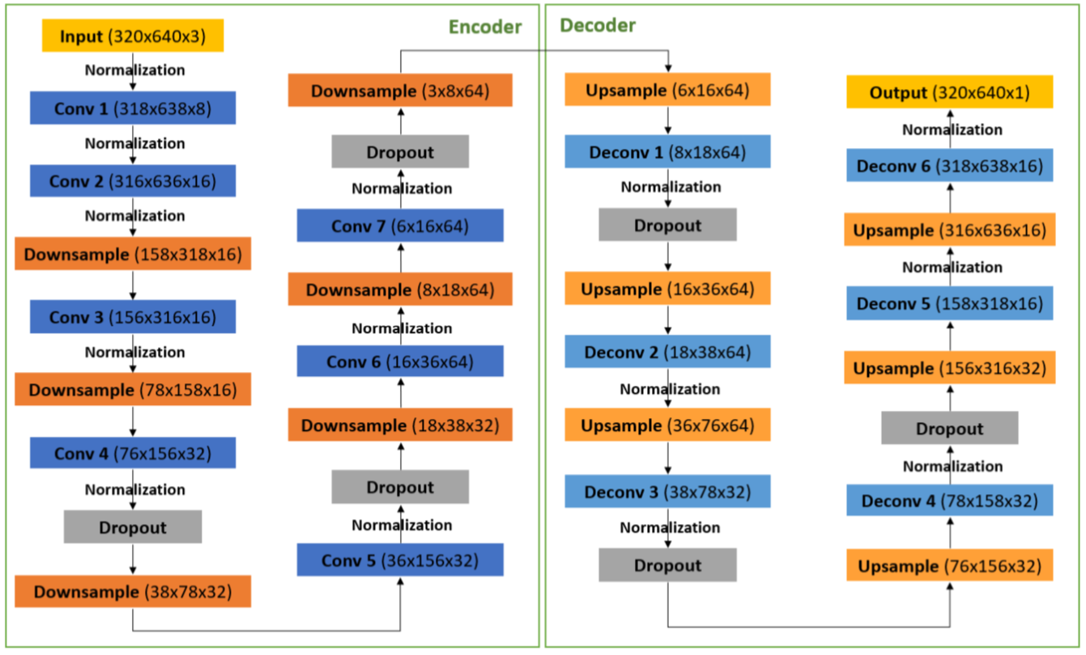
ENGENHARIA DA COMPUTAÇÃO
SISTEMAS DE INTELIGENCIA ARTIFICIAL

Slide 4
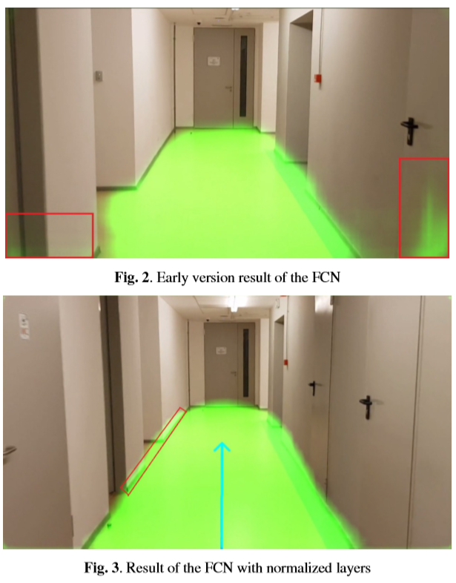
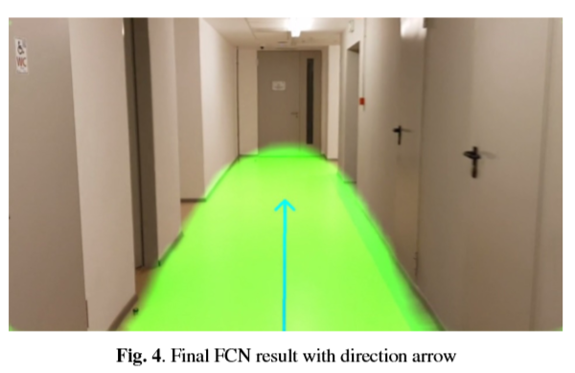
ENGENHARIA DA COMPUTAÇÃO
SISTEMAS DE INTELIGENCIA ARTIFICIAL

Slide 5
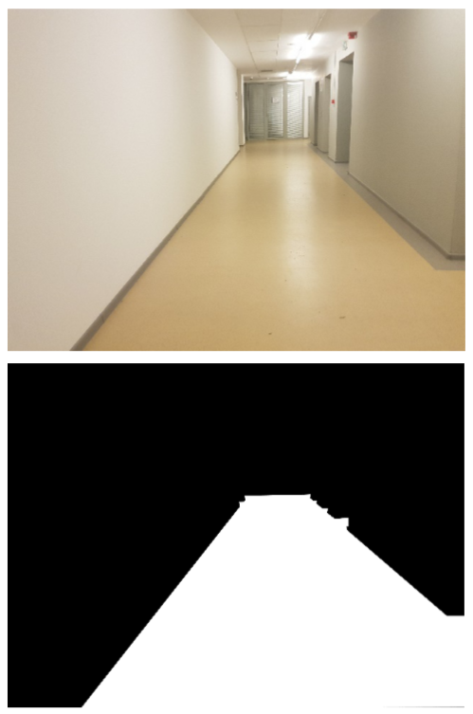
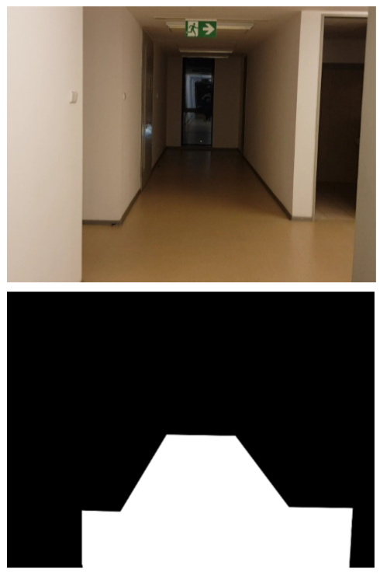
ENGENHARIA DA COMPUTAÇÃO
SISTEMAS DE INTELIGENCIA ARTIFICIAL

Slide 6
Dataset de 1000 imagens
IoU = 0,47
Aplicado em 150 imagens
Precisão de 72%
ENGENHARIA DA COMPUTAÇÃO
SISTEMAS DE INTELIGENCIA ARTIFICIAL

Slide 7


